Slide 1
ПРЕЗЕНТАЦИЯ НА ТЕМУ: «СОВРЕМЕННЫЕ АЛЬТЕРНАТИВНЫЕ
ФОРМЫ И МЕТОДЫ СОЦИАЛИЗАЦИИ
ДЕТЕЙ РАННЕГО ДОШКОЛЬНОГО ВОЗРАСТА».
ПОДГОТОВИЛА:
УСМАНОВА З. Ш.

Slide 2
Проблема социализации подрастающего поколения является сегодня одной из самых актуальных. Педагоги и родители как никогда раньше обеспокоены тем, что нужно сделать, чтобы ребенок, входящий в этот мир, стал уверенным, счастливым, умным, успешным. Кроме того, построение и формирование высших форм психической деятельности совершается именно в процессе социализации.

Slide 3
В соответствии с Федеральным государственным образовательным стандартом дошкольного образования, социализация является ключевым понятием образовательной области «Социально-коммуникативное развитие» и определяется, как процесс усвоения человеческим индивидом определённой системы знаний, норм и ценностей, позволяющих ему функционировать в качестве полноправного члена общества. Понятие «социализация» рассматривается в тесной взаимосвязи с понятием «коммуникация» - процесс обмена информацией между субъектами.

Slide 4
Отбор содержания, эффективных форм и методов социализации дошкольника зависит от многих факторов. Например, интенсивность процесса социализации на каждом возрастном этапе не одинакова.
Так, например, младший дошкольник остро нуждается в эмоциональном контакте с взрослым, в познавательном общении с ним; во внимании взрослого к своим вопросам и максимально полных ответах на них. Кроме того, на данном возрастном этапе ребенку необходимо общение со сверстниками в совместной деятельности, взрослых.

Slide 5
СОЦИАЛИЗАЦИЯ В РЕЖИМНЫХ МОМЕНТАХ.
Повседневная жизнь дошкольника насыщена различными видами детской деятельности. Сам по себе режим дня оказывает социализирующее влияние на дошкольника: он учится подчиняться общим правилам, переходить от одного вида деятельности к другому, выполнять просьбы и поручения воспитателя.
Кроме того, существуют формы, методы и приемы, помогающие оптимизировать процесс социально-коммуникативного развития воспитанников. Приведем несколько примеров:

Slide 6
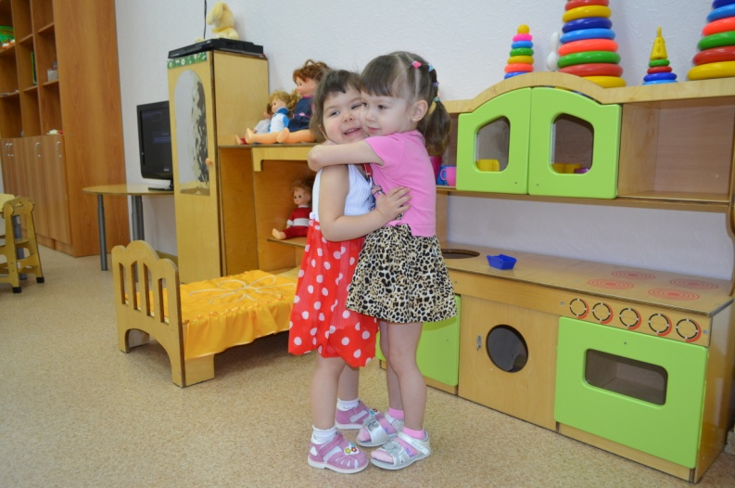
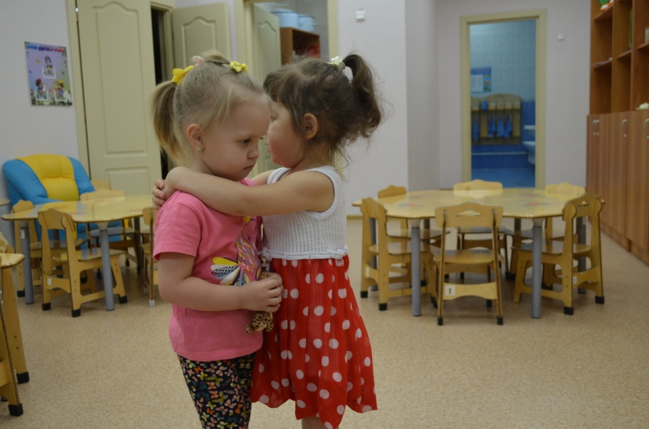
Примеры:
утро радостных встреч, когда в группе принято, например, здороваться за руку или приветствовать друг друга, говоря что-то;
- символика группы: это могут быть эмблема, гимн, флаг, отличающие ее от других групп детского сада;

Slide 7
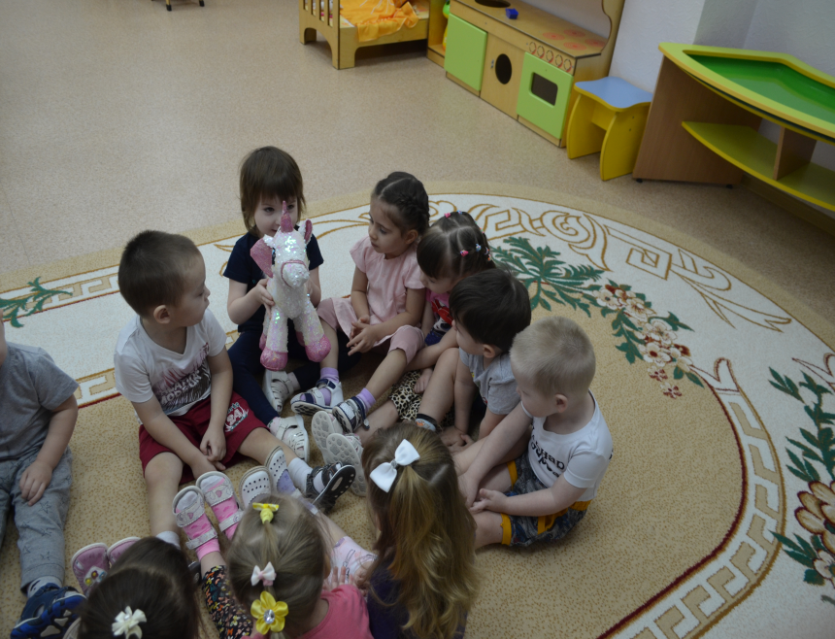
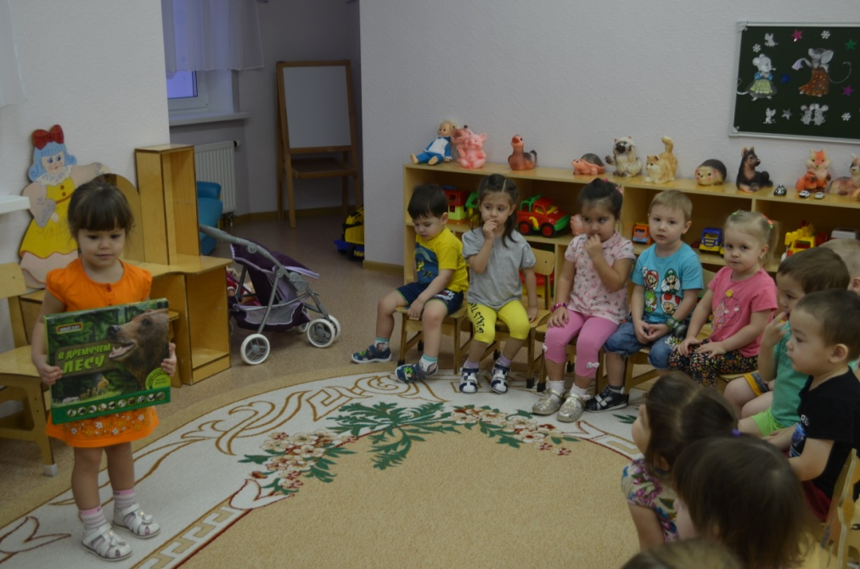
приятное;
- читательский день – один день в неделю, когда кто-то из детей приносит свою любимую книгу, все вместе ее читаем и обсуждаем;
- день любимой игрушки – один день в неделю, когда разрешается приносить любимую игрушку из дома;

Slide 8
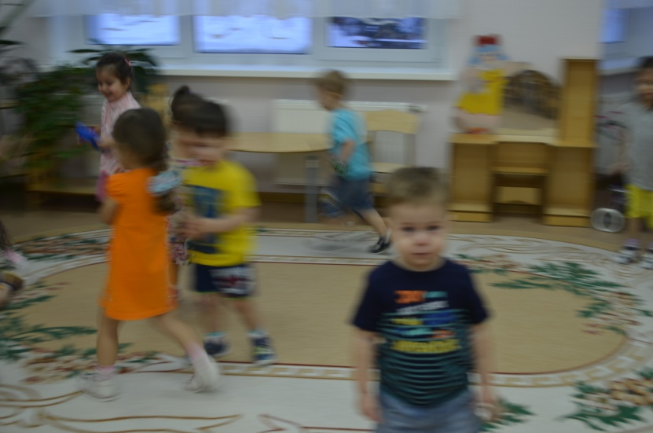
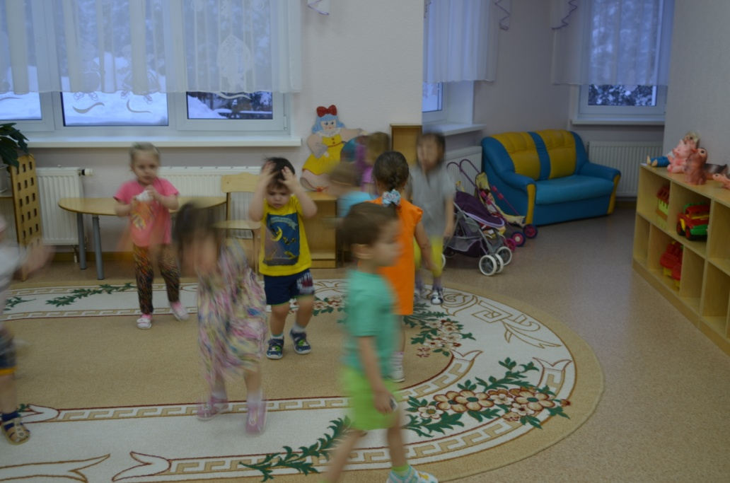
Эмоциональное развитие дошкольника является одним из важнейших условий его воспитания. Рост эмоционально-психологического напряжения среди взрослых приводит к распространению невротических явлений среди детей. Дети легко перенимают образцы агрессивного поведения взрослых, повсеместно демонстрируя их в группе ДОУ.
Наиболее эффективным методом развития эмоций у
детей является игровая терапия.
Поэтому мы ввели в воспитательно - образовательный процесс «Минутки шалости».

Slide 9
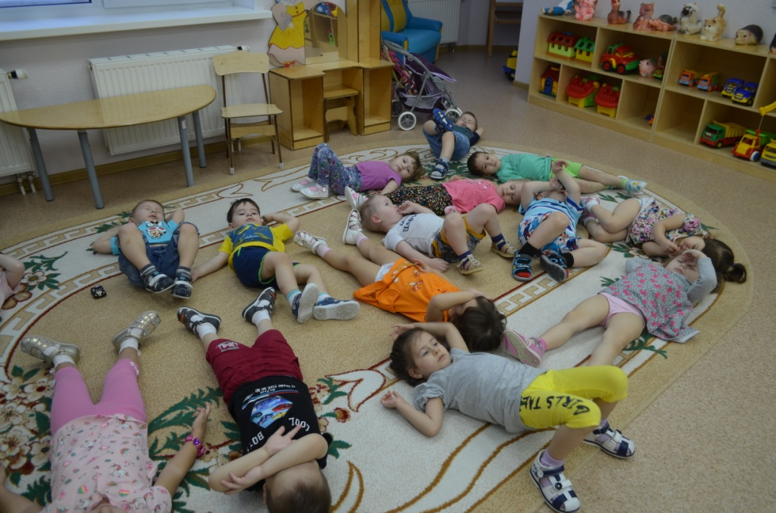
Дошкольный возраст является решающим периодом в формировании фундамента эмоционально-психологического здоровья , именно на этом этапе мы воспитываем у детей базу знаний и практических навыков здорового образа жизни. После «Минуток шалости» проводится «минутки тишины» (релаксация).

Slide 10
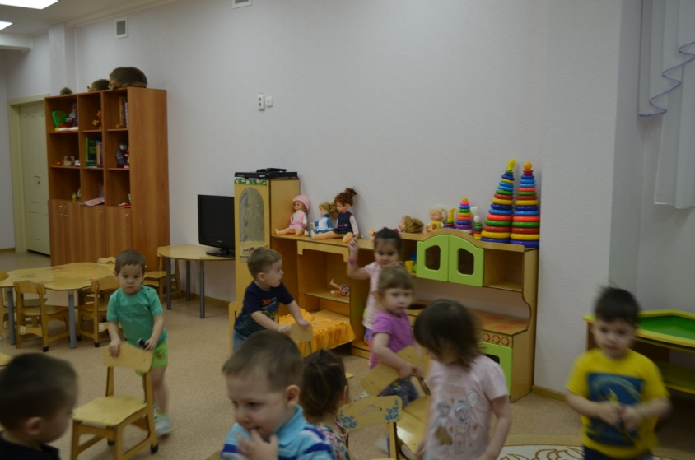
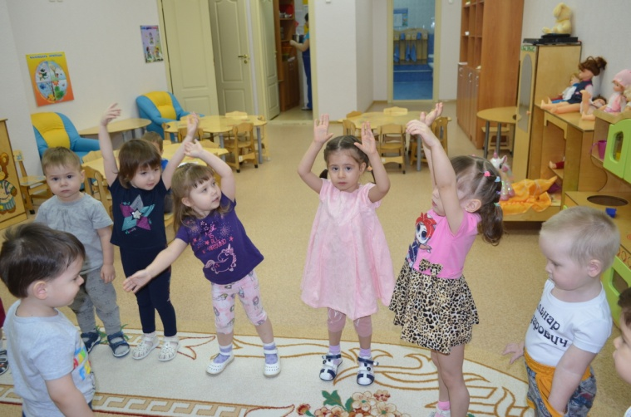
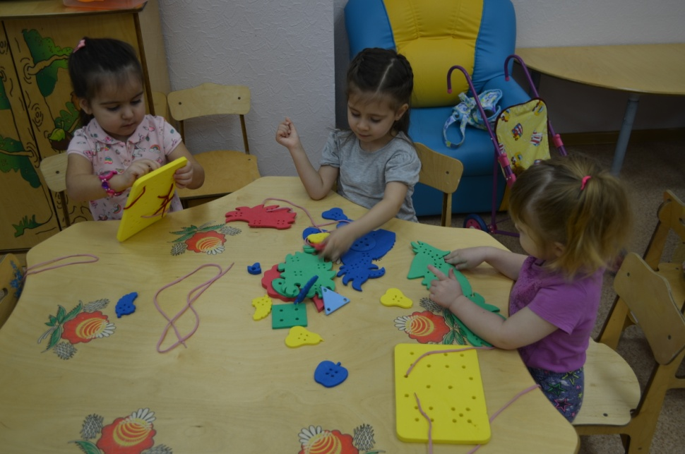
2) условные сигналы, обозначающие переход от одного вида деятельности к другому:

Slide 11
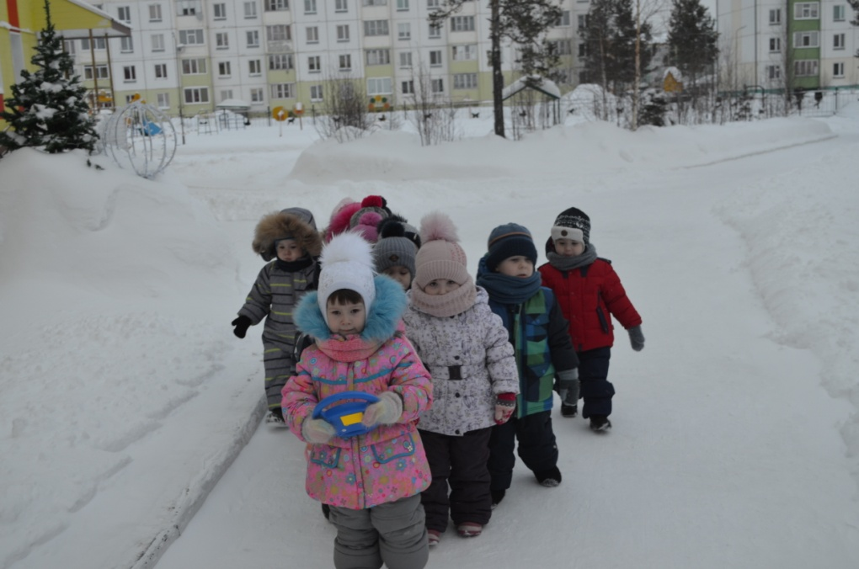
3) социальные дистанции:
- повязка у дежурного по столовой, по занятиям;
- руль (любая другая игрушка) тому, кто ведет строй на физкультуру, на прогулку.

Slide 12
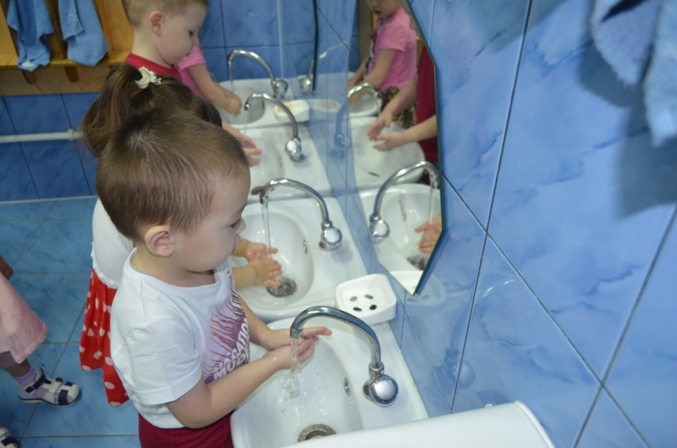
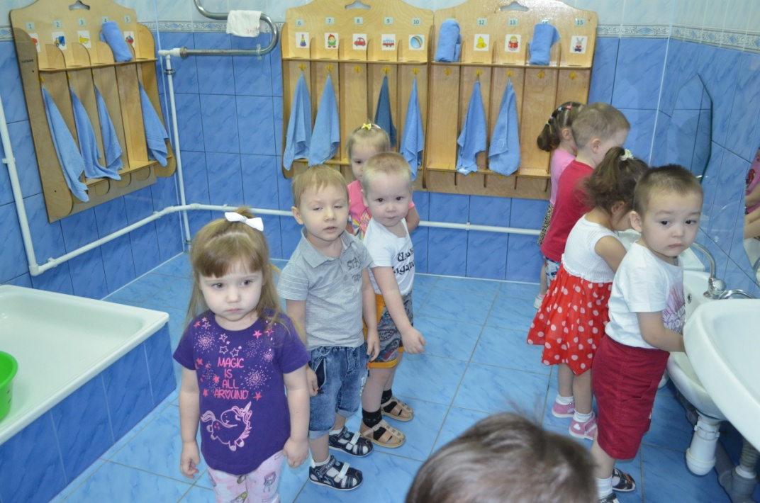
Самообслуживание – один из первых видов труда, осваиваемых дошкольником.

Slide 13
В заключении важно отметить, что реализация
всех указанных форм и методов
должна базироваться на следующих основных позициях:
позиция: дошкольник как индивидуальность гармонично
развивается только при одновременном удовлетворении
потребностей в игре, общении и познании;
позиция: дошкольник испытывает потребность
быть, с одной стороны, не похожим на других
сверстников, а с другой – быть значимым,
эмоционально «созвучным» со сверстниками,
т.е. быть членом своего коллектива.

Slide 14
СПАСИБО ЗА ВНИМАНИЕ !

